Slide 1
场效应晶体管
Field Effect Transistor

Slide 2
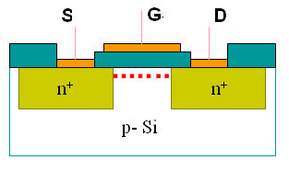
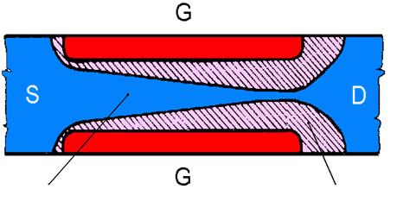
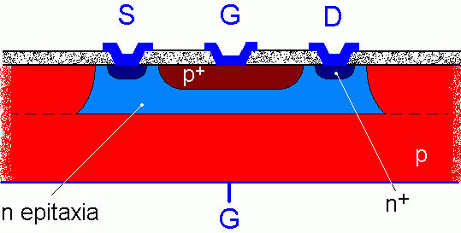
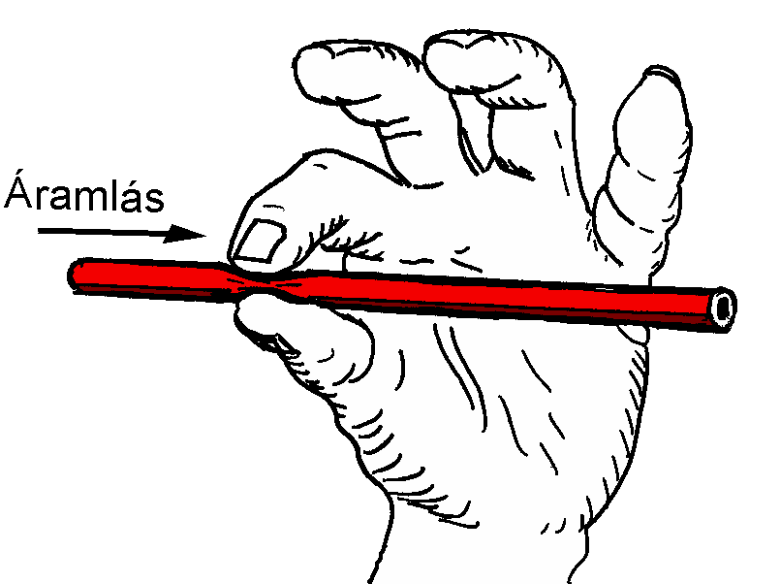
场效应晶体管
JFET：junction FET
IGFET/MISFET/MOSFET
Isolated-Gate FET
Metal Insulator Semiconductor FET
沟道
耗尽区
MESFET：
MEtal-Semiconductor FET
Metal-Oxide-Semiconductor FET

Slide 3
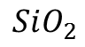
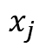
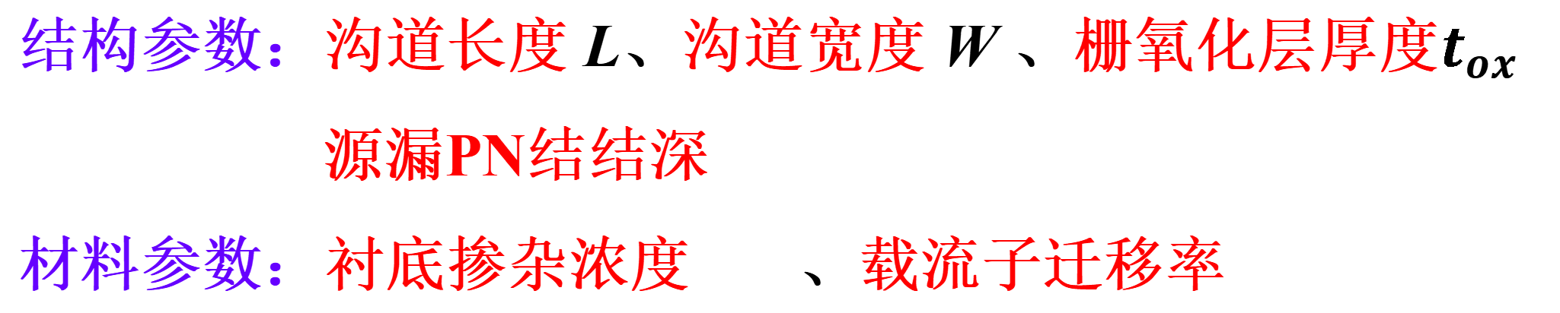
NMOSFET的三维结构简化图
w
栅
源
漏
n⁺
n⁺
P-Si
L
体
结构参数：沟道长度 L、沟道宽度 W 、栅氧化层厚度$t_{ox}$
源漏PN结结深
材料参数：衬底掺杂浓度 、载流子迁移率

Slide 4
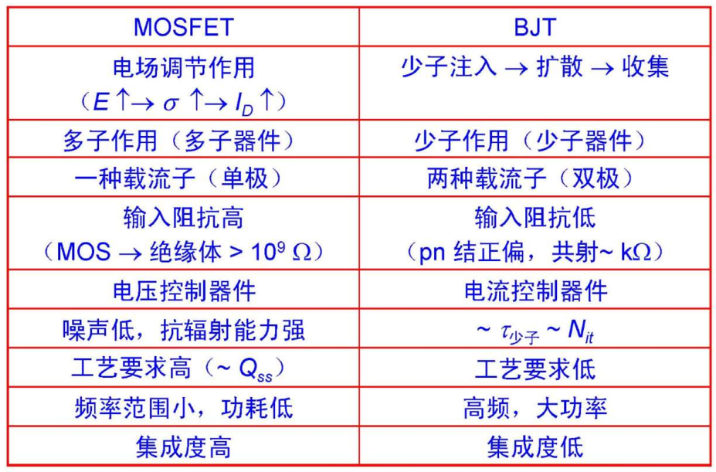

Slide 5
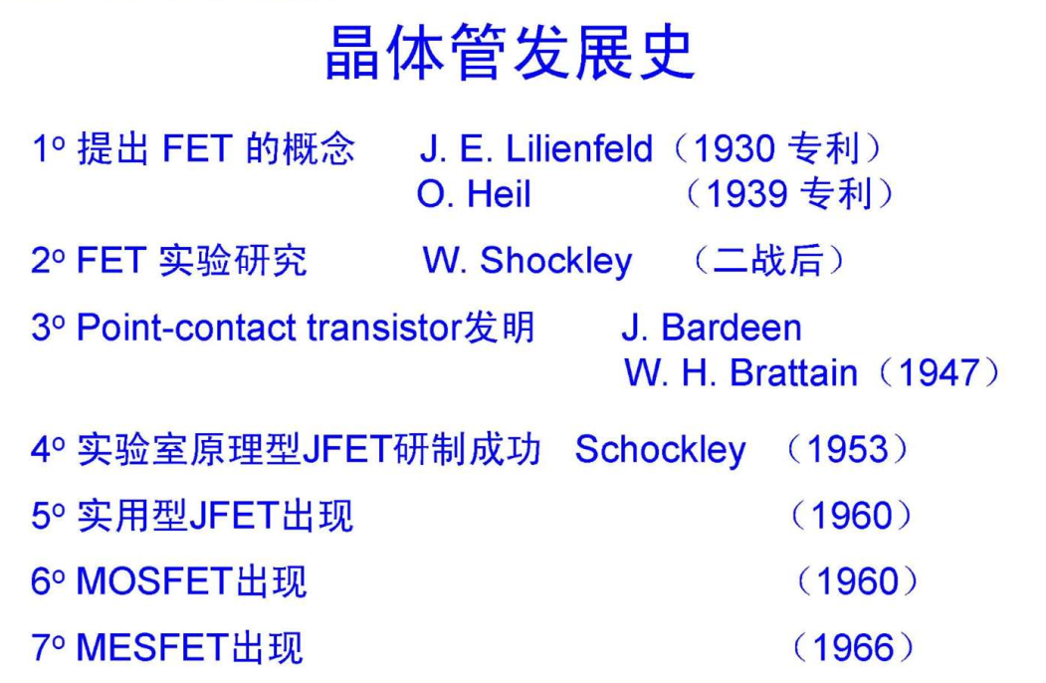

Slide 6
MOS二极管

Slide 7
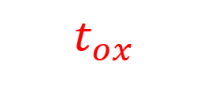
MOS二极管
metal
SiO₂
MOSFET的核心
半导体材料表征、半导体器件表征的基本结构
$$t_{ox}$$
Si
Ohmic contact

Slide 8
理想 MOS 二极管
a) 零偏置条件下,金属半导体功函数差为零
$qφ_{ms}=qφ_{m}$ $− qφ_{S}$=$qφ_{m}−\left(qχ\text{+}E_{g}/2 \text{+}qψ_{B}\right)$
氧化层中不存在电荷。任何偏置条件下MOS结构中的电荷只存在于半导体表面及金属上，且二者符号相反，电量相同。
在直流偏置条件下，氧化层中没有电流通过，也就是说氧化层电阻无限大。
d) 界面态电荷密度为零

Slide 9
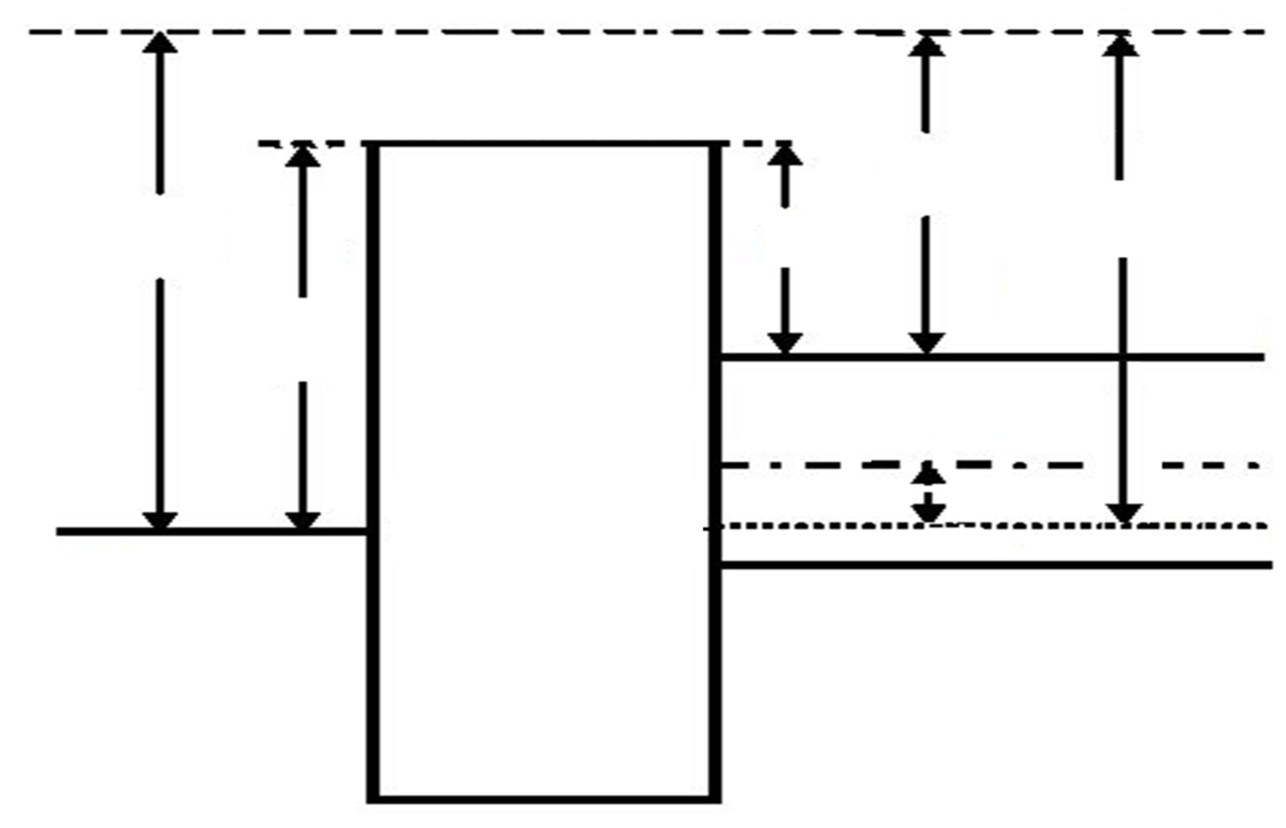


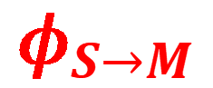
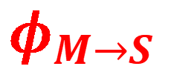
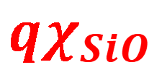
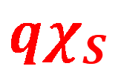
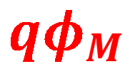

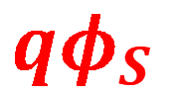



真空能级$E_{0}$
$${qχ}_{SiO}$$
$${qχ}_{S}$$
$$φ_{S→M}$$
$${qφ}_{S}$$
$${qφ}_{M}$$
$$φ_{M→S}$$
$$E_{C}$$
$$E_{i}$$
$$ψ_{FP}$$
$$E_{FP}$$
$$E_{V}$$
金属
氧化硅
硅

Slide 10
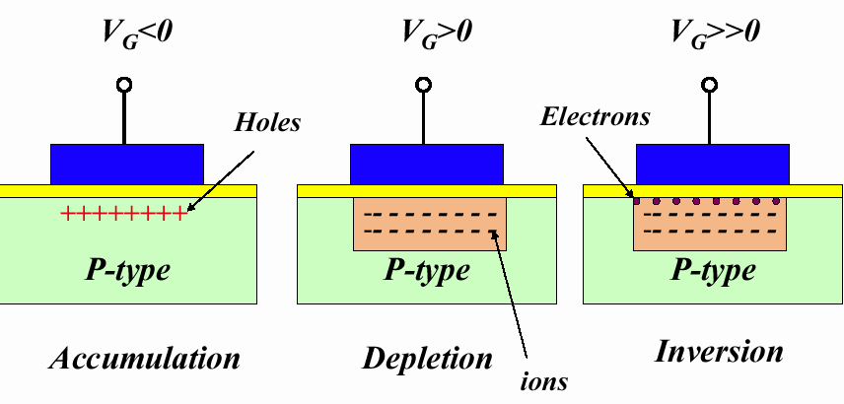
半导体表面状态
反型
积累
耗尽

Slide 11
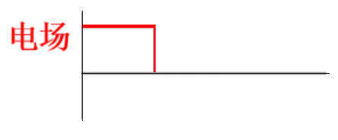
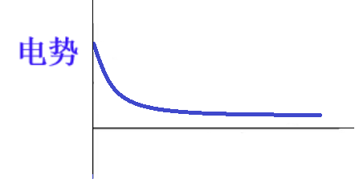
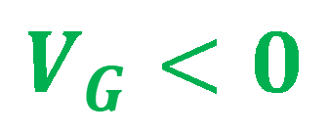
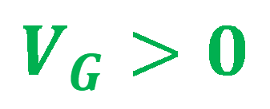
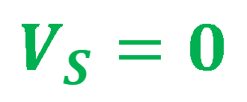
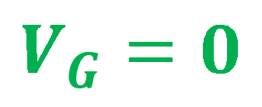

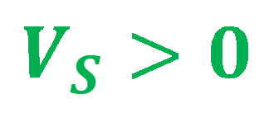
$$V_{G}>0$$
E
$$V_{G}<0$$
E
$$V_{G}=0$$
$$V_{S}=0$$
x
Ec
Ei
Eg
EFp
Ev
以半导体体内为零电势
$$V_{S}<0$$
$$V_{S}>0$$

Slide 12
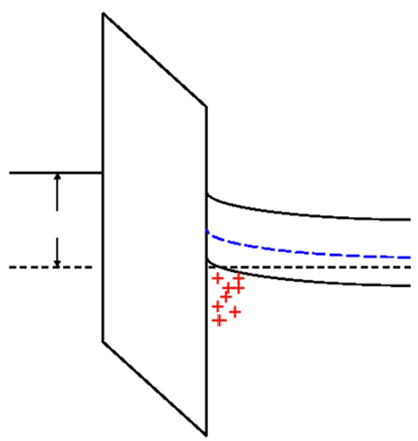
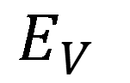
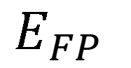
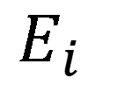
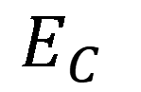
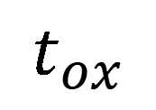
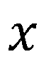
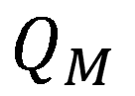
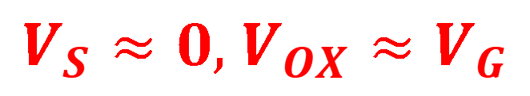
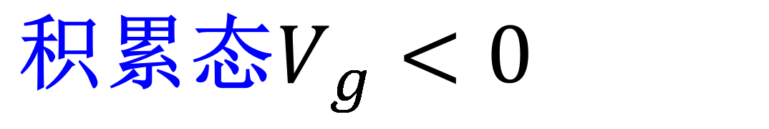
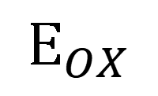
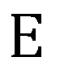
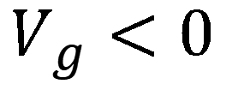
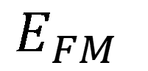
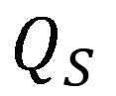
积累态$V_{g}<0$
$$V_{S}≈0, V_{OX}≈V_{G}$$
(b)电荷分布
$$Q_{S}$$
积累态
(a) 能带图
$$t_{ox}$$
$$x$$
$$E_{FM}$$
$$V_{g}<0$$
$$E_{C}$$
$$Q_{M}$$
$$E_{i}$$
$$E_{FP}$$
$$E_{V}$$
(c)电场
$$E_{OX}$$
$$E$$
$$t_{ox}$$
$$x$$

Slide 13
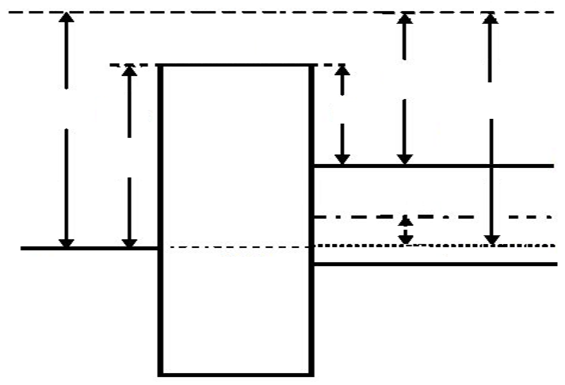
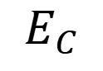
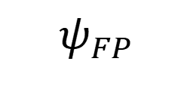
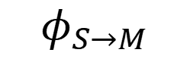
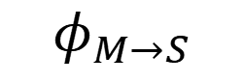
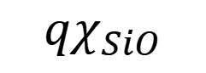
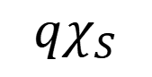
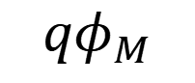
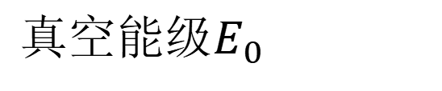
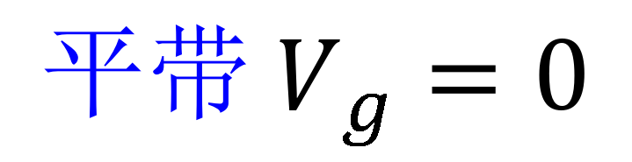




$$平带 V_{g}=0$$
真空能级$E_{0}$
$${qχ}_{SiO}$$
$${qχ}_{S}$$
$$φ_{S→M}$$
$${qφ}_{S}$$
$${qφ}_{M}$$
$$φ_{M→S}$$
$$E_{C}$$
$$E_{i}$$
$$ψ_{FP}$$
$$E_{FP}$$
$$E_{V}$$
金属
氧化硅
硅

Slide 14
















耗尽$V_{G}>0$
(b)电荷分布
$$Q_{M}$$
(a) 能带图
$$V_{OX}$$
$$W$$
$$t_{ox}$$
$$x$$
$$ψ_{FB}$$
$$Q_{S}=qN_{A}W$$
$${0<V}_{S}$$
$$V_{G}>0$$
(c)电场
$${0<V}_{S}<ψ_{FB}$$
$$E$$
$$E_{FM}$$
$$E_{ox}$$
$$E_{S}$$
$$x$$
$$t_{ox}$$
$$0$$
$$W$$
$${V_{G}=V}_{OX}+V_{G}$$

Slide 15








反型
(a)弱反型能带图
(b)强反型能带图
$$ψ_{FB}$$
$$ψ_{FB}$$
$$ψ_{FB}$$
$$V_{g}≫0$$
$$V_{S}=2ψ_{FB}$$
$$V_{g}>0$$
$${ψ_{FB}<V}_{S}<2ψ_{FB}$$
$$x_{n}$$
$$E_{FM}$$
$$E_{FM}$$

Slide 16








半导体强反型
Charge Distribution
(c)电荷分布
$$Q_{M}$$
W
最大空间电荷区宽度
Once strong inversion occurs, a very small increase in band bending corresponding to a very small increase in depletion-layer width results in a large increase in the Q_{n} in the inversion layer, so the surface depletion-layer with reaches a maximum, W_{m}.
$$t_{ox}$$
$$x$$
$$Q_{sc}$$
$$Q_{n}$$
(d)电场
E
$$E_{OX}$$
阈值电压 $V_{th}$
$$E_{S}$$
MOS结构中，使半导体表面达到强反型时所需要施加的最低栅电压
$$t_{ox}$$
$$x$$

Slide 17



阈值电压
$$使半导体表面达到强反型所需要的栅电压$$
$$V_{OX}$$
$$V_{S}$$

Slide 18



















$$V_{G}=V_{TH}$$
$$V_{G1}>V_{TH}$$
$$V_{G2}>V_{G1}>V_{TH}$$
电荷分布
$$Q_{M}$$
$$Q_{M}$$
$$Q_{M}$$
W
W
W
$${−t}_{ox}$$
$$Q_{sc}$$
$$x$$
$${−t}_{ox}$$
$$Q_{sc}$$
$$x$$
$${−t}_{ox}$$
$$Q_{sc}$$
$$x$$
$$Q_{SC}=qN_{A}W_{max}$$
$$Q_{n1}$$
$$Q_{SC}=qN_{A}W_{max}$$
$$Q_{SC}=qN_{A}W_{max}$$
$$Q_{S}=C_{OX}(V_{T}−2ψ_{FB})$$
$$Q_{n2}$$
电场
$$Q_{N}=C_{OX}(V_{G}−V_{T})$$
E
E
E
$$E_{ox}$$
$$E_{ox}$$
$$E_{ox}$$
$$V_{S}=2ψ_{FP}$$
$$V_{S}=2ψ_{FP}$$
$$V_{S}=2ψ_{FP}$$
$$E_{S}$$
$$E_{S}$$
$$E_{S}$$
W
W
$${−t}_{ox}$$
W
$$x$$
$${−t}_{ox}$$
$$x$$
$${−t}_{ox}$$
$$x$$

Slide 19
强反型时
最大耗尽层宽度
表面电荷

Slide 20





$$ρ(x)$$
表面空间电荷区中表面势函数 分布
W
$$0$$
$$x$$
耗尽近似
$$E(x)$$
W
$$0$$
$$x$$
表面势
$$ψ(x)$$
W
$$0$$
$$x$$

Slide 21

P型半导体表面状态
空穴积累 (bands bend upward)
平带
空穴耗尽 (bands bend downward)
弱反型
强反型
深耗尽
$$V_{G}≫V_{T}$$

Slide 22



例题
For an ideal MOS, to calculate the maximum space charge width, surface potential at the threshold voltage , given a particular semiconductor doping concentration and oxide thickness. Consider silicon at T=300K doped to N_{A}=10¹⁶ cm⁻³, and t_{ox} =50 nm.
$ψ_{FP}=0.026ln\frac{N_{A}}{n_{i}}=0.026×\frac{{10}^{16}}{{10}^{10}}=$0.359 V
$V_{S}{=2ψ}_{FP}=$0.718 V
$W_{m}={\left(\frac{4εψ_{B}}{qN_{A}}\right)}^{1/2}$=${\left(\frac{4×11.7×8.854×{10}^{−14}×0.359}{1.6×{10}^{−19}×{10}^{16}}\right)}^{1/2}$=3.05$×{10}^{−5} cm$ = 0.305 μm
The maximum induced space charge width is on the same order of magnitude as pn junction space charge region

Slide 24
半导体表面电荷与表面电势的关系

Slide 25









$$\frac{d^{2}ψ}{d^{2}x}=−\frac{ρ(x)}{ε}$$
$$ρ\left(x\right)=q\left(N_{D}^{+}−N_{A}^{−}+p−n \right)$$
$$V_{S}$$
$$ψ(x)$$
$$p=p_{0}exp⁡(\frac{qψ}{k_{0}T})$$
$$n=n_{0}exp⁡(\frac{qψ}{k_{0}T})$$
$$0 W$$
$$E_{S}$$
$$E(x)$$
$$0 W$$
德拜长度
简单说，德拜长度就是非平衡多数载流子存在的有效空间范围。（少数载流子存在的有效范围是扩散长度，通常要远大于德拜长度）。 对于pn结来说，空间电荷区边界的过度层厚度也就是德拜长度。

Slide 26
表面电场：
F函数，表征半导体空间电荷层性质的一个重要参数
表面电荷：

Slide 27

积累
$$Q_{S}=0$$
平带
耗尽
反型

Slide 28

Surface Charge vs. Surface Potential

Slide 29
实际MOS 平带电压及阈值电压

Slide 30


功函数差的影响
Metal SiO₂ Si
$$Δφms$$

Slide 31


$$V_{OX}$$
$$V_{S}$$

Slide 32

Metal SiO₂ Si
$$V_{G}$$

Slide 33


平带电压
可见，在金属-半导体功函数差不为零时，平衡条件下，半导体表面电势不为零，要使半导体表面恢复零电势，即使半导体表面处于平带状态，需要给金属电极施加一个电压，以消除金属-半导体功函数差的影响。这个电压称为平带电压，用V_{FB}表示。且
$$V_{FB}=φ_{m}−φ_{s}$$
考虑金属半导体功函数差以后的阈值电压
$V_{TH}=V_{FB}+V_{TH0}$

Slide 34
${poly−Si(n}^{+})$ SiO₂ Si
Na=10¹⁶ cm⁻³
t_{ox} =50 nm

Slide 35


$$∆φ_{MS}=\frac{E_{g}}{2}+ψ_{B}=0.56+\text{0}\text{.}\text{359}\text{=}\text{0}\text{.}\text{919}$$
$∆φ_{MS}=V_{s}$+$\frac{Q_{s}}{C_{ox}}$=$ψ_{s}+\frac{{\left(2qN_{A}εψ_{s}\right)}^{1/2}}{C_{ox}}$
0.919$=V_{s}+\frac{{(2×1.6×{10}^{−19}×{10}^{16}×11.7×8.854×{10}^{−14}×V_{s})}^{1/2}}{\text{6}\text{.}\text{906}×{10}^{−8}}=V_{s}$+0.83$V_{s}^{1/2}$
$V_{s}$=0.396 V
$ψ_{FP}=0.026ln\frac{N_{A}}{n_{i}}=0.026×\frac{{10}^{16}}{{10}^{10}}=$0.359 V，所以半导体表面处于弱反型状态；
$V_{ox}=Φ_{ms}$-$V_{s}$=0.919-0.396=0.523 V
$W_{m}={\left(\frac{2εV_{s}}{qN_{A}}\right)}^{1/2}$=${\left(\frac{2×11.7×8.854×{10}^{−14}×0.396}{1.6×{10}^{−19}×{10}^{16}}\right)}^{1/2}$=2$.26×{10}^{−5} cm$ = 0.226 μm

Slide 37
氧化物电荷 及其对平带电压和阈值电压的影响

Slide 38
二氧化硅的结构
硅氧四面体
非晶的网络状结构。
orifice
bridging oxygen
No-bridging oxygen

Slide 39

结晶型二氧化硅与无定形二氧化硅结构对比
桥键氧
非桥键氧
结晶型：水晶 石英
密度2.65g/cm³
无定形 非结晶型 玻璃网络体
密度2.15-2.25g/cm³

Slide 40

氧化物电荷

Slide 41
1、可动离子电荷（mobile ionic charge）
诸如钠离子和其它碱金属离子，在高温和高压下工作时，它们能在氧化层内移动。
2、氧化物固定电荷（fixed oxide charge）
位于 界面约3nm的范围内，这些电荷是固定的，正的。
（100）面， 约为
（111）面， 约为

Slide 42
3、界面陷阱电荷（interface trapped charge）
硅（100）面， 约
硅（111）面， 约
因为（100）面的 和 较低，故硅MOSFET一般采用（100）晶面。
4、氧化物陷阱电荷（oxide trapped charge）
大都可以通过低温退火消除。

Slide 43



克服硅－二氧化硅界面电荷和二氧化硅中电荷影响所需要的平带电压：
$V_{FB}=−\frac{ρ_{x}}{C_{x}}$=$−\frac{ρ_{x}}{\frac{ε_{ox}}{x}}=−\frac{ρ_{x}}{\frac{t_{ox}ε_{ox}}{t_{ox}x}}=−\frac{ρ_{x}}{C_{0}}\frac{x}{x_{0}}$
如果氧化层中正电荷连续分布，电荷体密度为 $ρ(x)$ ，则$ρ_{x}=ρ\left(x\right)dx$
M SiO₂ S_{i}
$ρ$(x)
+
+
+
+
+
+
+
+
+
$x=0， V_{FB}=0$； $x=t_{ox}$, $V_{FB}$最大
0 x+dx t_{ox}
+
+
+
+
+
+
+
+
+
总的平带电压
0 x+dx t_{ox}
有效面电荷

Slide 44
实际的MOS阈值电压平带电压
阈值电压
第一项：是为消除半导体和金属的功函数差的影响，金属电极相
对于半导体所需要加的外加电压；
第二项：是为了把绝缘层中正电荷发出的电力线全部吸引到金属电
极一侧所需要加的外加电压；
第三项: 支撑出现强反型时的体电荷 所需要的外加电压；
第四项: 开始出现强反型层时，半导体表面所应达到的表面势。

Slide 45
P型硅衬底MOS结构，衬底掺杂浓度为N_{a}=10¹⁴，氧化层厚度为t_{ox}=500Å，栅是n⁺多晶硅，设Q_{SS}=10¹⁰cm⁻²,确定平带电压及值阈电压？
Metal SiO₂ Si

Slide 46
结论：半导体衬底的掺杂比较低，在零栅压条件下，氧化层中的正电荷及功函数差已经使半导体表面处于反型，所以阈值电压是负值。

Slide 47


Slide 48


Slide 49
Capacitance in a ideal MOS

Slide 50
metal
SiO₂
d
semiconductor
Ohmic contact
= 绝缘层单位面积上的电容，
= 半导体表面空间电荷区单位面积电容。
称为系统的归一化电容。

Slide 51
MOS电容的测量
交流小信号
MOS capacitance is defined as small signal capacitance and is measured by applying a small ac voltage on the top of a dc bias
栅
氧化硅
硅
直流扫
描电压

Slide 52





Capacitance at Low Frequency or High Frequency at quasi-static
低频
$$C_{max}=C_{ox}$$
积累
强反型
$$C_{FB}$$
弱反型
耗尽
$$C_{min}$$
高频
0
$$V_{G}$$

Slide 53
Surface Charge vs. Surface Potential

Slide 54
P-type subst rate
积累态
0

Slide 55


积累区（ $V_{G}$ <0）
MOS系统的电容C基本上等于绝缘体电容$C_{0}$。当负偏压的数值逐渐减少时，空间电荷区积累的空穴数随之减少，并且$Q_{S}$随$V_{S}$的变化也逐渐减慢，$C_{S}$ 变小。总电容C也就变小。
$$C_{FB}$$
0
$$V_{G}$$

Slide 56



平带电容$C_{FB}$
$${\left.C_{S}\right|}_{平带}={\left.\frac{{dQ}_{S}}{{dV}_{S}}\right|}_{V_{S}→0}$$

Slide 57
平带电容C_{FB}（ V_{G} =0） 由掺杂浓度和氧化层厚度确定，与金属半导体功函数差及氧化层电荷没有关系。
C_{FB}

Slide 58


耗尽区电容Depletion
$$∆Q$$
Ws
$$∆Q$$
$$W_{S}=−\frac{ε_{s}}{C_{0}}+\frac{ε_{s}}{C_{0}}{\left(\text{1}\text{+}\frac{2C_{0}^{2}}{qε_{s}N_{A}}V_{G}\right)}^{1/2}$$
归一化电容 随着外加偏压 的增加而减小.

Slide 60
Inversion
b
w_{max}
Once the inversion layer forms, the capacitance starts to increase, since c_{si} is now given by the variation of the inversion charge with respect to
which is much larger than the depletion capacitance

Slide 61




b
Low frequency
$$∆Q$$
$$C_{max}$$
Ws
accumulation
Strong inversion
$$C_{FB}$$
$$∆Q$$
moderate inversion
depletion
$$C_{min}$$
High frequency
0
$$V_{G}$$

Slide 62


$$C/{C_{ox}}$$
In low frequency, the generation-recombination rates in the surface depletion region are equal to or faster than the voltage variation, then the electron concentration (minority) can follow the alternating current (ac) signal and lead to charge exchange with the inversion layer in step with the measurement signal.
The incremental charges appears at the edge of the depletion region in high measurement frequency.

Slide 63

C-V Curves: deep depletion
Deep depletion

Slide 64
实际MOS电容的C-V曲线
金属－半导体功函数差及氧化层电荷会使C-V曲线发生平移
界面态使C-V曲线变形

Slide 65



实际MOS的C-V曲线（一）
$$C_{FB1}$$
$$C_{FB0}$$

Slide 66



B-T实验：测量离子沾污程度
C_{FB}
$$可动离子电荷总量：$$
C
B
A
$Q_{m}=C_{0}∆V$_{FB}
$∆V$_{FB}
A：原始C-V曲线。
B：加10V正偏压，在127°C，30min后测试结果
C：加10V正负偏压，在127°C，30min后测试结果

Slide 67
界面态对C-V特性的影响

Slide 68
受主态
空：0
占：负
受主态
界面态
施主态
施主态
空：正
占：0

Slide 69
中性受主
中性施主

Slide 70
界面电荷分析
界面态对C-V特性的影响
中性受主
中性施主
中性受主
正施主
中性施主
中性受主
负受主
中性施主

Slide 71










界面态对C-V曲线的影响
$$C$$
Si
$$E_{C}$$
$$C_{ox}$$
无界面态
$$E_{0}$$
$$E_{V}$$
正界面态电荷
界面处
$$E_{F}=E_{0}$$
负界面态电荷
$$C_{min}$$
$$V$$

Slide 72
Si/SiO2 interface state
E_{V}
E_{C}

Slide 73


